Slide 1

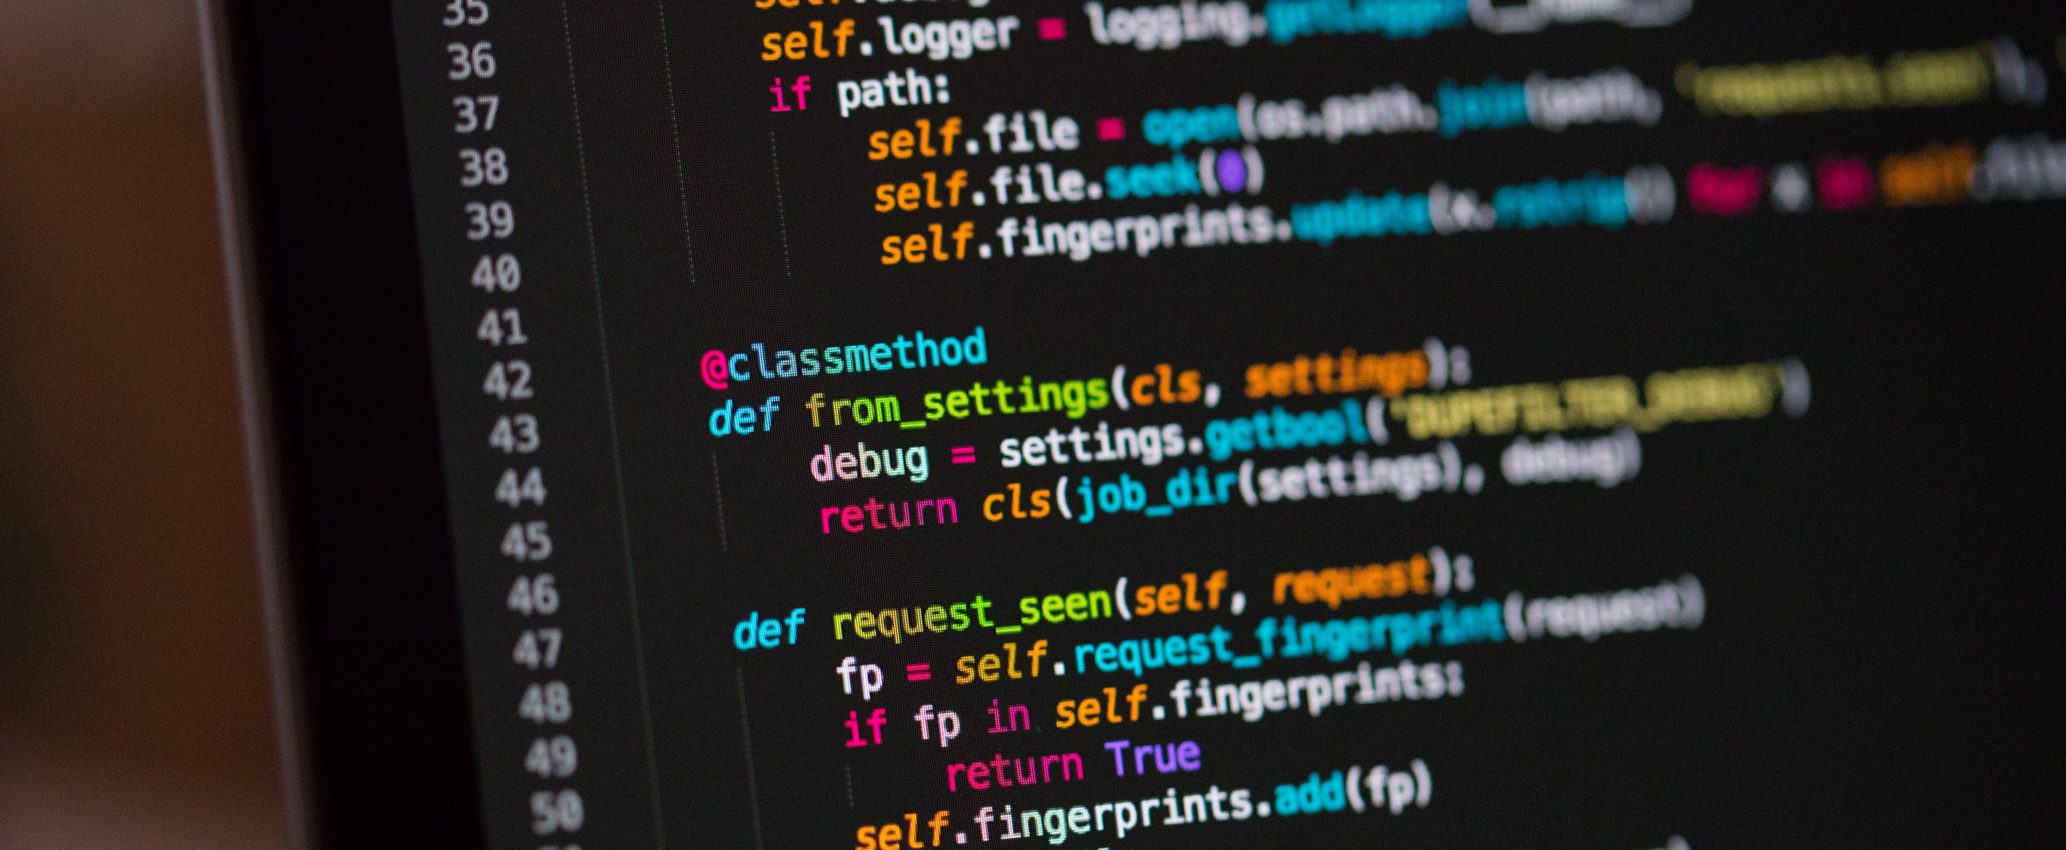
Programiranje – 3.l
Moje delo pri predmetu
Gaja Medved, GIG3
Ljubljana, 16.1.2020

Slide 2

Ni šlo vse po načrtu
Začetna ideja:
ITM
Bubble shooter
Aplikacija za hribe

Slide 3
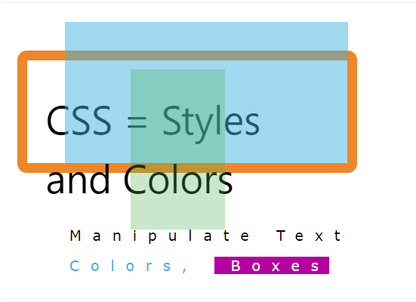
Kaj sem delala?
Programiranje spletne strani v HTML
Najljubši
Do začetka decembra
https://www.w3schools.com/html/html_css.asp

Slide 4

Glavni projekt
Android „aplikacija za hribe“
ideja
PYTHON
Pygame
Visual Studio Code

Slide 5
Flappy bird a.k.a. Hiker
Python
Pygame
Youtube tutorial-i:
https://www.youtube.com/watch?v=itB6VsP5UnA&t=6474s
„main.py“ – ne dela
https://www.youtube.com/watch?v=WbmHcbcSwnA&t=1745s
Drugačen način določitve hitrost in generiranja
Filmček – končni rezultat??
Slika generiranja ovir!!

Slide 6

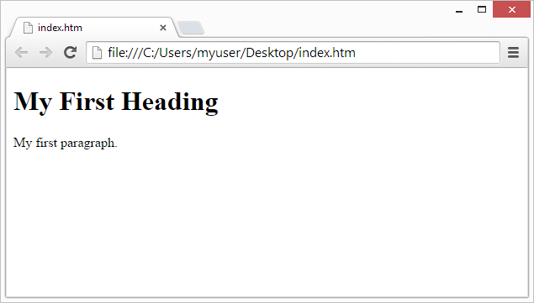
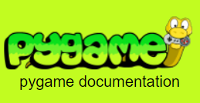
Kaj sem se letos naučila?
Spoznavanje z jezikom HTML
Oblikovanje spletnih strani
Vse je na internetu
Vsak dela drugače
Različni programski jeziki
Programiranje igric

